Slide 1
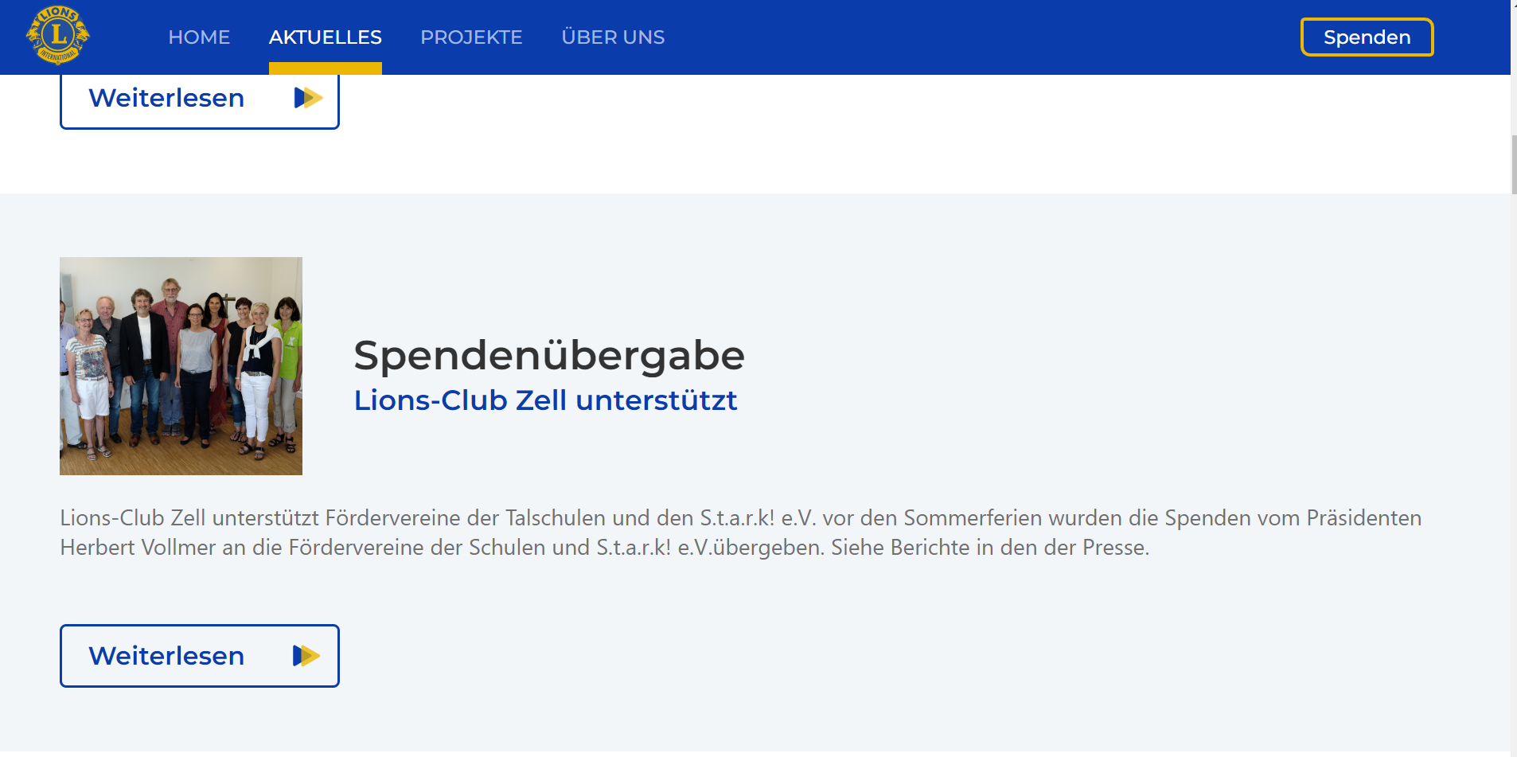
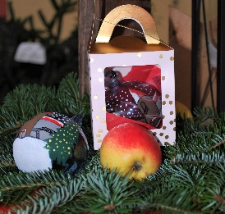
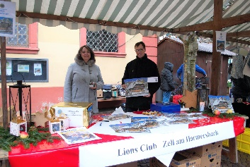
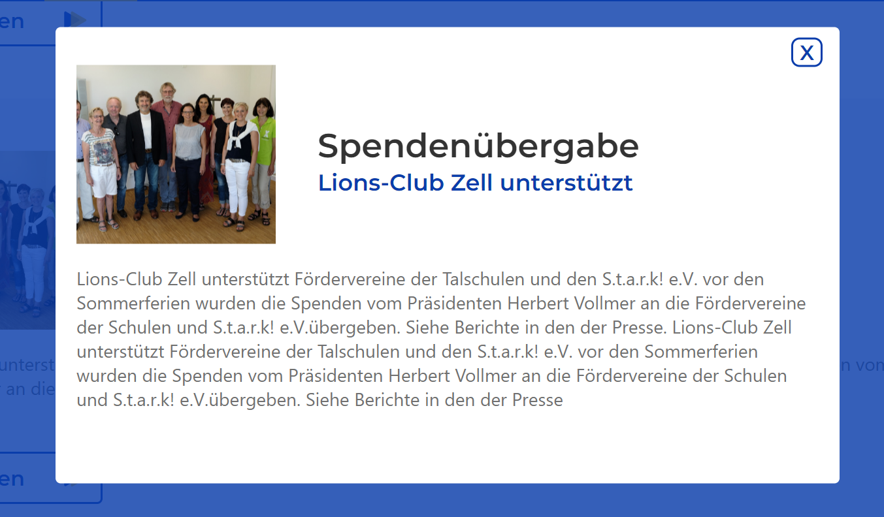
Adventskalender- und Weihnachtskugel-Verkauf für Löwenkind Marlon
Neue Weihnachtsaktion zur Unterstützung des Löwenkinds Marlon
Der Lions Club hat seine Weihnachtsaktion um ein attraktives Angebot bereichert. Neben dem traditionellen Verkauf von 2.000 Adventskalender wurden dieses Jahr 130 handbemalte Glas-Weihnachtskugeln verkauft. Diese fanden in Zell und auch in Haslach reißenden Absatz. Der Lions Club Zell hat damit das Löwenkind Marlon unterstützt, das an frühkindlichem Autismus leidet. Zusätzliche Spender aus der Region stocken bereits jetzt die Erlöse aus diesem Verkauf auf.
Adventskalender- und Weihnachtskugel-Verkauf für Löwenkind Marlon
Neue Weihnachtsaktion zur Unterstützung des Löwenkinds Marlon
Der Verkauf von Adventskalender durch den Lions Club ist schon seit vielen Jahren eine Tradition in Zell. Dieses Jahr hat der Lions Club seine Weihnachtsaktion mit einem attraktiven Angebot erweitert, um das Löwenkind Marlon mit bester Kraft zu unterstützen. In Handarbeit haben die Mitglieder des Lions Clubs hochwertige 130 Glas-Weihnachtskugeln selbst bemalt mit Motiven aus Zell. Einzeln verpackt in einer weihnachtlich gestalteten Schachtel, fand dieses neue Angebot einen reißenden Absatz. Und das nicht nur in Zell sondern auch in Haslach. Die Erlöse von mehr als 4.500€ werden jetzt sogar noch aufgestockt von regionalen Spendern. Denn sie kommen dem Löwenkind Marlon Kimmig aus Nordrach zu Gute. Marlon leidet an frühkindlichem Autismus. Er soll einen Assistenzhund erhalten, damit sich Marlon auch draussen eigenständig bewegen kann. Die Assistenz-Ausbildung des Hundes kostet rund 10.000€. Der Lions Club leistet so mit seinem erweiterten Angebot einen tollen Beitrag, um Marlon zu helfen.

